Slide 1
Specifika klinické terminologie
+latinské předložky s akuzativem
+akuzativ singuláru všech latinských deklinací

Slide 2
Klinická terminologie
uplatnění v klinických diagnózách a nejčastěji se jedná o značení
nemoci (asthma bronchiale)
úrazu (fractura aperta)
příznaku (tussis chronica)
operačního zákroku (amputatio)
vyšetřovacího postupu (colonoscopia)
typické užívání zkratek a akronymů (spojení počátečních písmen několika slov)
Ca coli sigmoidei (carcinoma)
Fr. colli femoris l. sin. (fractura; lateris sinistri)
St. p. APPE (status post appendectomiam)

Slide 3
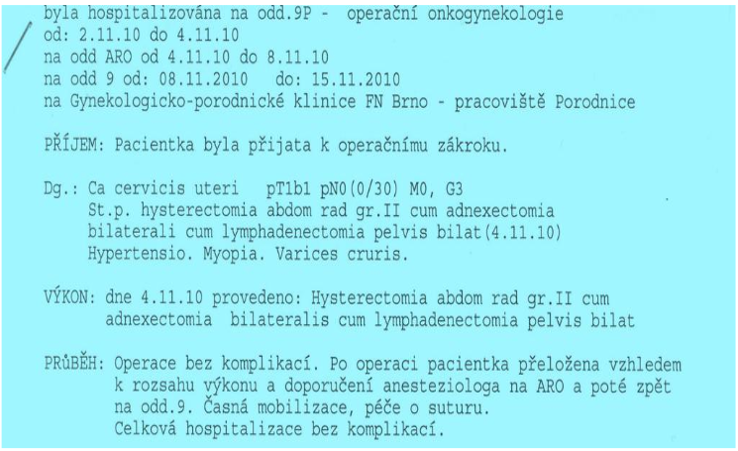
Ukázka z chorobopisu

Slide 4
Klinická terminologie
převládají nominativní a genitivní tvary
ovšem objevují se i vazby s předložkami vyjadřující
časový souběh / návaznost
Status post resectionem coli sigmoidei ante annos XV
pozici / směr
Metastases ad pulmones
způsob / charakter / míru / účinek
Fractura claviculae dextrae cum dislocatione ad latus
důvod
Chemotherapia propter carcinoma
příčinu
Ileus intestini tenuis ex adhaesionibus

Slide 5
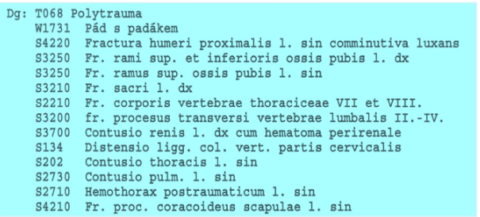
Klinická terminologie
Strana je určena opisně pomocí spojení latus dextrum/sinistrum/utrumque ve tvaru genitivu singuláru
pravý/vpravo -> lateris dextri (zkratka l.dx.)
levý/vlevo -> lateris sinistri (l. sin.)
oboustranný/na obou stranách -> lateris utriusque (l.utr./l.utq)

Slide 6
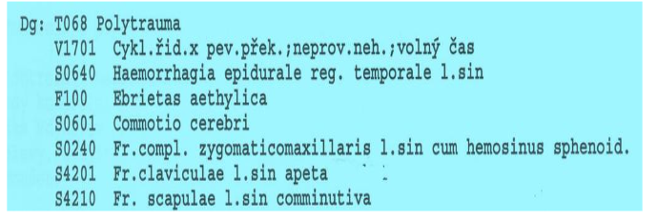
Klinická terminologie
dvojí možnost postavení adjektiva specifikující poranění / onemocnění
těsně za substantivem, ke kterému patří
Fractura comminutiva partis proximalis ulnae lateris sinistri
na konci termínu
Fractura partis proximalis ulnae lateris sinistri comminutiva

Slide 7
Klinická terminologie
vyjádření stupně poranění, onemocnění
opisně pomocí spojení substantiva gradus s
adjektivem v komarativu/superlativu
Ruptura lienis gradus minoris/majoris/minimi/maximi
řadovou číslovkou (1.-4.)
Asthma bronchiale gradus primi/secundi/tertii/quarti

Slide 8
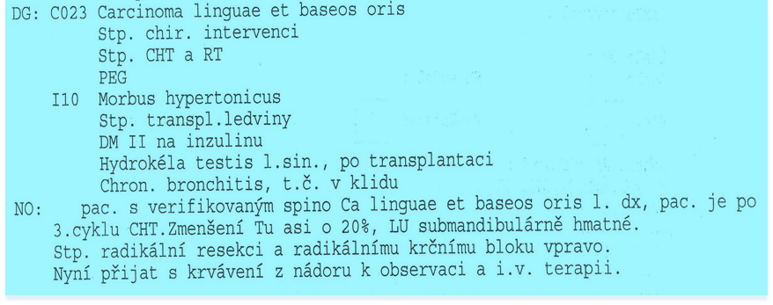
Klinická terminologie
převažují slova s řeckými slovními základy a gramatické jevy převzaté z řečtiny

Slide 9
Klinická terminologie
vyjádření zánětlivého onemocnění
pomocí přípony -itis, -itidis, f. připojené ke genitivnímu kmeni substantiva označujícího postižený orgán (ve většině případů k řeckému termínu)
hepar, hepatis -> hepatitis, hepatitidis, f. = zánětlivé onemocnění jater
encephalon, encephali -> encephalitis, encephalitidis, f. = zánětlivé onemocnění mozku
nephros, nephri -> nephritis, nephritidis, f. = zánětlivé onemocnění ledvin
gaster, gastris -> gastritis, gastritidis, f. = zánětlivé onemocnění žaludku

Slide 10
Klinická terminologie
vyjádření nádorového onemocnění
pomocí přípony -oma, -omatis, n. připojené ke genitivnímu kmeni substantiva (ve většině případů k řeckému termínu)
myoma, myomatis -> svalový nádor
lipoma, lipomatis -> tukový nádor
nephroma, nephromatis -> nádor ledviny

Slide 11
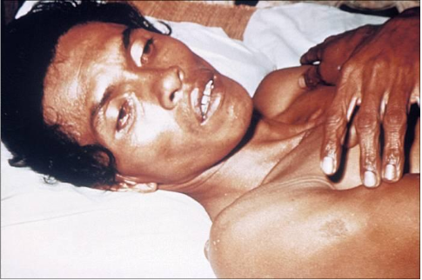
Klinická terminologie
užívání klinických eponym
Facies Hippocratica
výraz tváře těžce nemocných lidí před smrtí, pro něhož jsou typické propadlé tváře, zapadlé oči a špičatý nos; jako první jej velmi přesně popsal Hippokratés

Slide 12
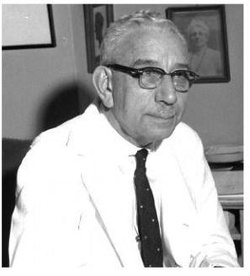
Klinická terminologie
užívání klinických eponym
Morbus Crohn
Crohnova nemoc; zánětlivé střevní onemocnění, na jehož popisu se významně podílel americký gastroenterolog Burrill Bernard Crohn

Slide 13
Akuzativ a latinské předložky s akuzativem
ad | k, do, při | intra | v, uvnitř, za, během
ante | před | per | skrz, přes, pomocí
circum | okolo, kolem | post | po, za
contra | proti | propter | kvůli
extra | mimo, vně | secundum | podle
infra | pod | supra | nad
inter | mezi | trans | přes
Předložky IN a SUB se pojí s akuzativem i ablativem:
-> KAM? = akuzativ
-> KDE? = ablativ

Slide 15
